Slide 1

Améliorons ensemble la santé de nos concitoyens
PRS GRAND EST
2018-2027

Slide 2

Sommaire
Qu’est ce que le projet régional de santé ?
De l’état des lieux régional aux orientations stratégiques
L’importance de l’approche parcours
Les objectifs du schéma régional de santé : quelques extraits
Une mise en œuvre partenariale : développer les partenariats et la démocratie sanitaire

Slide 3
Qu’est que le PRS 2018-2027 ?
Définit la politique de santé en région
Un cadre d’orientation stratégique 2018-2027
fixe les orientations stratégiques
et les résultats attendus à 10 ans
Un schéma régional
de santé 2018-2022
Un PRAPS 2018-2022
fixe les objectifs opérationnels
et les résultats attendus à 5 ans
Transversal aux champs sanitaire, médico-social, de la médecine de proximité et de la prévention.
Induit une approche par parcours de santé soit populationnel, soit par pathologie.
Intègre les évolutions de l’offre de santé.
Définit les coopérations transfrontalières avec les pays voisins disposant d’un accord cadre.
Inclut le dispositif ORSAN.
Détermine les actions à conduire en matière d’accès à la prévention et aux soins pour les plus défavorisés (PRAPS) dans un objectif de réduction des inégalités territoriales de santé.

Slide 4
Qu’est que le PRS 2018-2027 ?
Un état des lieux, des diagnostics sur la santé de la population du Grand Est
Une stratégie nationale de santé, des plans et programmes nationaux
Le PRS soumis à la consultation, arrêté et publié
Orientations stratégiques
COS à 10 ans
Planification
Objectifs opérationnels
SRS et PRAPS à 5 ans
Ingénierie
La mise en œuvre du PRS
Projets de territoire, projets territoriaux de santé mentale, contrats locaux de santé, contrats d’objectifs et de moyens
Plans d’actions
● 4

Slide 5
La concertation : un avant projet de PRS Grand Est à enrichir collectivement
Stratégie nationale de santé
Adoption du PRS
12/2017
05/2018
2017
oct.
nov.
déc.
2018
févr.
mars
avr.
mai
2018
15/10/2017
CONCERTATION
15/12/2017
02/02/2018
CONSULTATION OFFICIELLE DE 3 MOIS
15/04/2018
15/10/2017
CONSOLIDATION
30/4/2018
62 jours
Aujourd'hui
90 jours
198 jours
Cadre d’orientation stratégique 2018-2027
Schéma régional de santé et PRAPS 2018-2022
AVANT PROJET
Orientations à 10 ans
200 objectifs à 5 ans

Slide 6
Sommaire
Qu’est ce que le projet régional de santé ?
De l’état des lieux régional aux orientations stratégiques
L’importance de l’approche parcours
Les objectifs du schéma régional de santé : quelques extraits
Une mise en œuvre partenariale : développer les partenariats et la démocratie sanitaire

Slide 7
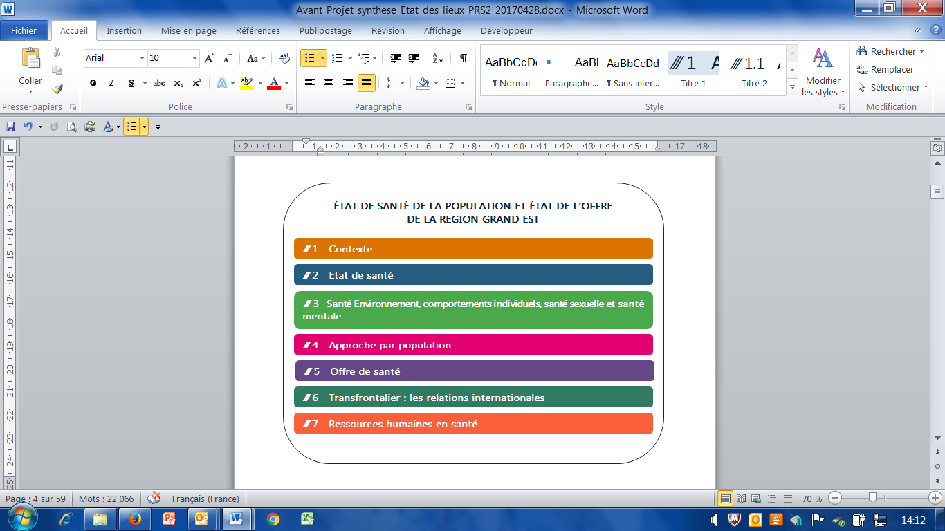
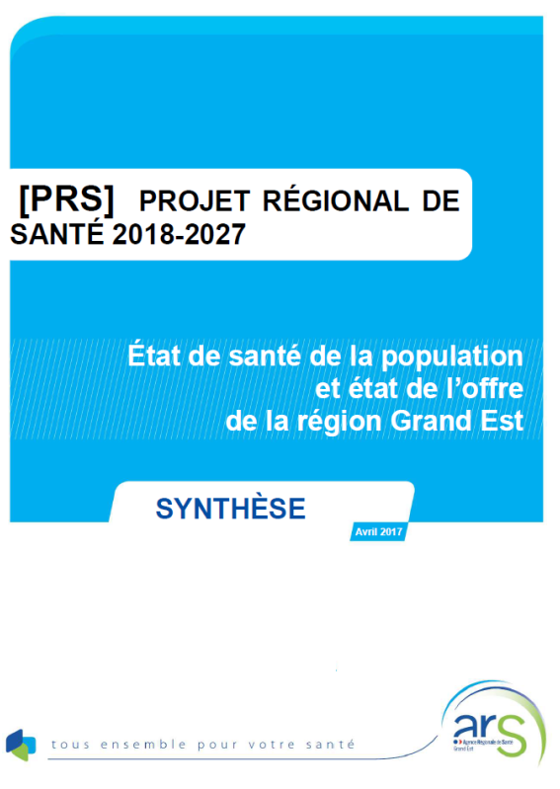
Un état des lieux régional, des diagnostics, une évaluation des PRS 1 pour alimenter la réflexion du PRS
État des lieux
Une synthèse
www.grand-est.ars.sante.fr
Autres documents disponibles : études de territoire, les diagnostics territoriaux, des portraits par territoire, l’évaluation des PRS 1

Slide 8
Une population vieillissante avec une forte augmentation de personnes âgées dépendantes à l’horizon 2030
Près du quart de la population du Grand Est âgée de 65 ans ou plus en 2030
Un indice de vieillissement égal à 74 pour le Grand Est tout comme en France métropolitaine.
Une augmentation modérée des personnes de 85 ans ou plus va dans les prochaines années, pour croître très rapidement à compter de 2031.
Un vieillissement toutefois plus marqué dans les départements d'Alsace et de Moselle (de +1,66 % à +1,34 %) et moins prononcé en Meuse, Haute-Marne et dans les Ardennes (de +0,06 % à +0,29 %).
Selon les scénarii INSEE, le nombre de personnes âgées dépendantes augmente de +35% à +60% entre 2007 et 2030.
Taux de variation annuel moyen des 85 ans ou plus
⁵ Taux de variation de la population projetée 2018-2027 issue des projections démographiques de l'Insee (scénario central, modèle Omphale) à partir des populations par sexe et âge au 1er janvier 2007 et des tendances démographiques 1999-2007.
Source : Insee – RP, Projections Omphale, Exploitation ORS.

Slide 9
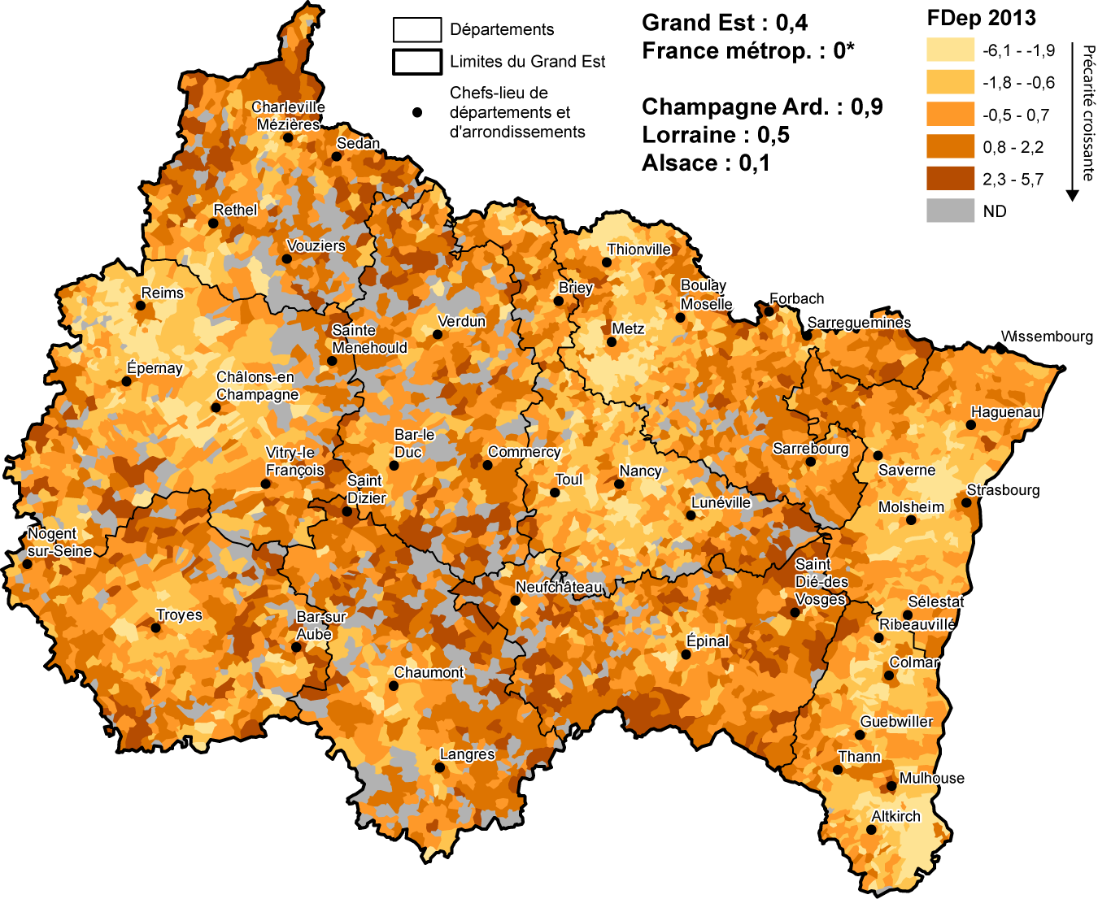
Une situation sociale plus défavorisée dans les grandes villes et les territoires ruraux
Indice de défaveur sociale Fdep en 2013
une défaveur sociale marquée dans les grandes villes de la région (Mulhouse, Troyes, Schiltigheim, Strasbourg, Reims, Colmar, Châlons-en-Champagne, Metz et Épinal notamment)
des situations plus favorables au sud de l'Alsace (Suisse), en Lorraine dans l'ensemble des territoires du sillon lorrain, ainsi que dans l'Aube (Picardie, l'Île-de-France et l'Yonne)
une défaveur sociale plus marquée en Meuse, Haute-Marne, Vosges et Ardennes.
* Moyenne des valeurs communales pondérées par la population.
ND : Indice non disponible. Communes exclues de l'analyse, parce que le revenu médian n’est pas disponible pour le calcul de l’indice (cf. encadré).
Source : Insee – RP, FiLoSoFi, Exploitation ORS.
Notes:
L’indice de défaveur sociale Fedp est construit à partir de 4 variables issues du recensement de la population
2013 (nsee) : le pourcentage d’ouvriers dans la population active, le pourcentage de bacheliers chez les 15 ans
et plus non scolarisés, le pourcentage de chômeurs dans la population active et le revenu médian disponible par
ménages fiscaux 2013 (disponible uniquement pour les communes de plus de 50 ménages et de plus de 100
habitants).

Slide 10
Cancer et maladies cardio-neuro-vasculaires, à l’origine de plus de la moitié des décès
Mortalité générale, une situation régionale défavorable (+7,8 %).
Des taux de mortalité générale qui varient du simple au triple entre cantons.
Grandes causes de décès dans le Grand Est – période 2011-2013

Slide 11
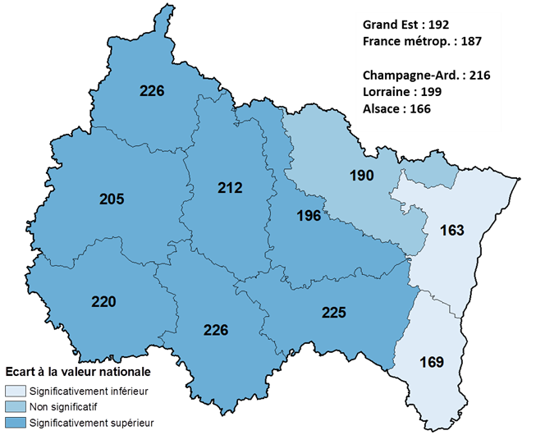
Plus de 40% des décès avant 65 ans pourraient être évités
Mortalité prématurée dans les départements
du Grand Est – période 2011-2013
Des écarts importants au sein de la région Grand Est
une mortalité prématurée supérieure à celle observée en France métropolitaine dans sept départements : Ardennes, Haute-Marne et les Vosges les plus défavorables.
à l’inverse, des taux de mortalité prématurée plus faibles que pour l’ensemble du territoire national dans le Bas-Rhin et le Haut-Rhin.
Quatre décès sur dix avant 65 ans dus à un cancer

Slide 12
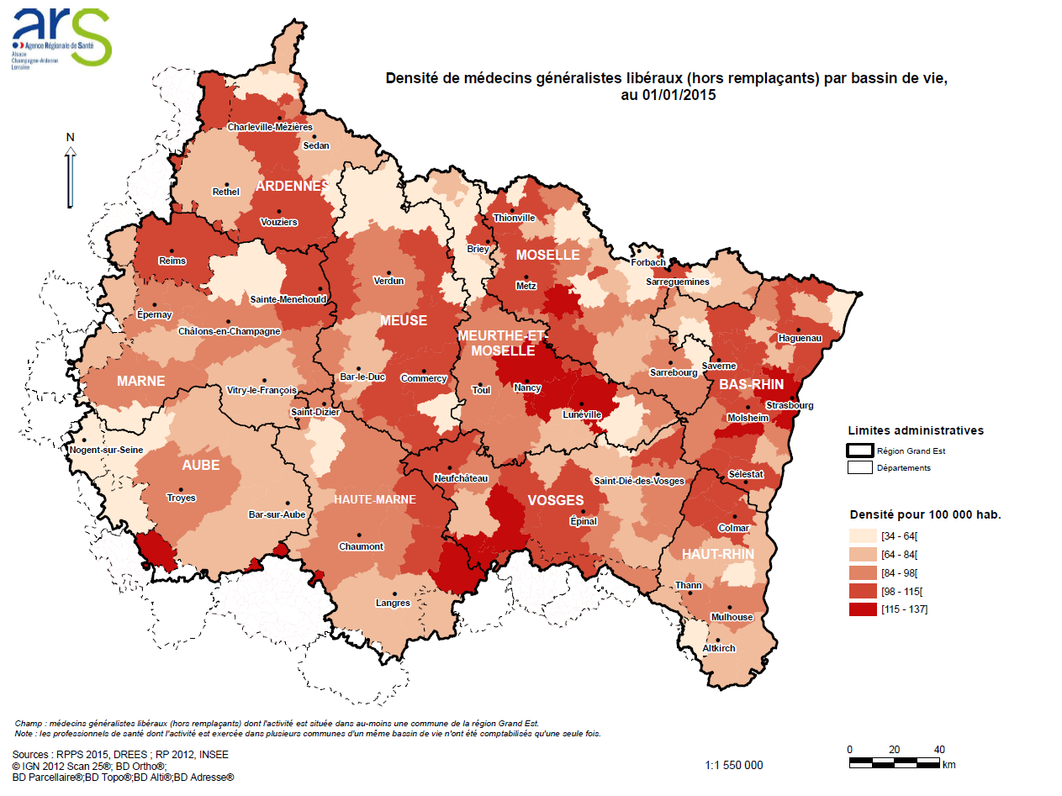
Près de 30% des médecins généralistes partira en retraite dans les 5 ans
Densité régionale de MG identique à la densité nationale
Seuls trois départements, la Marne, la Meurthe-et-Moselle et le Bas-Rhin sont au-delà de la moyenne nationale
Comparée à la structure nationale, la région Grand Est se caractérise par une surreprésentation des 45 ans et plus.
Selon une étude de l’OREF, entre créations d’emplois et remplacements des départs à la retraite, il y aurait 80 000 emplois liés au sanitaire et social à pourvoir dans le Grand Est entre 2012 et 2022.
Densité de médecins généralistes libéraux (hors remplaçants)
au 01/01/2015 par bassin de vie

Slide 13






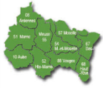
Améliorer la santé de nos concitoyens, c’est impulser la transformation de notre système de santé afin de faire face aux défis et enjeux…
Des spécificités épidémiologiques de la région
Des inégalités territoriales et sociales de santé
Des inégalités d’accès à l’offre de santé
Du vieillissement et des maladies chroniques

Slide 14
Un projet régional de santé en cohérence avec la politique nationale de santé
Stratégie nationale de santé (SNS)
La promotion et la prévention de la santé ;
La lutte contre les inégalités d’accès aux soins ;
La pertinence et la qualité des soins ;
L’innovation organisationnelle, technologique, médicale ou numérique.
Autres plans nationaux
Le plan national d’accès aux soins
Le plan d’appui à la transformation du système de santé (PATSS)

Slide 15
Le projet régional de santé, un outil stratégique pour améliorer la santé de nos concitoyens
De l’exigence de qualité, sécurité, pertinence des prises en charge ;
Répondre aux enjeux…
Des apports de l’innovation et du partenariats.
De la soutenabilité financière et de l’efficience de notre système de santé ;

Slide 16
Notre avant-projet de cadre d’orientation stratégique
Nos objectifs stratégiques
Diminuer la mortalité évitable et agir sur les comportements à risque
Assurer un égal accès à tous à des soins sûrs et de qualité
Promouvoir un système de santé efficient

Slide 17
Notre avant-projet de cadre d’orientation stratégique
7 leviers stratégiques
Organisation de l’offre
Orienter résolument et prioritairement la politique régionale de santé vers la prévention dans une démarche de promotion de la santé
Renforcer et structurer l’offre de soins de proximité
Faire évoluer le système dans une logique de parcours
Améliorer l’accès aux soins et l’autonomie des personnes en situation de handicap, des personnes âgées et des personnes en situation fragile dans une logique inclusive
Développer les actions de qualité, de pertinence et d’efficience des soins
Adapter la politique de ressources humaines en santé
Développer une politique d’innovation accompagnant les transformations du système de santé
La répartition territoriale des activités de soins autorisées , des EML et des laboratoires de biologie médicale et de génétique
Une permanence des soins en établissement de santé organisé
Un système de santé en capacité de faire face à toute situation sanitaire exceptionnelle
Encourager la coopération transfrontalière afin de faciliter l’accès aux soins
Levier transversal : développer les partenariats et la démocratie sanitaire

Slide 18
Sommaire
Qu’est ce que le projet régional de santé ?
De l’état des lieux régional aux orientations stratégiques
L’importance de l’approche parcours
Les objectifs du schéma régional de santé : quelques extraits
Une mise en œuvre partenariale : développer les partenariats et la démocratie sanitaire

Slide 19
L’approche par parcours pour décloisonner le système de santé
Principales étapes d’un parcours de santé (de vie)
Implication patients, aidants
Agir sur déterminants de santé
Repérer dépister
Evaluer orienter accéder
Coordonner partager informer
Suivre accompagner
Décloisonnement du système de santé ; approche transversale (prévention, médecine de ville, sanitaire, médico-social, social) ;
Identification des points de rupture dans le parcours de santé de la personne ;
Approche nécessitant de changer les pratiques professionnelles, de repenser les organisations internes et externes aux structures de prise en charge.
Implique une transformation du système de santé

Slide 20
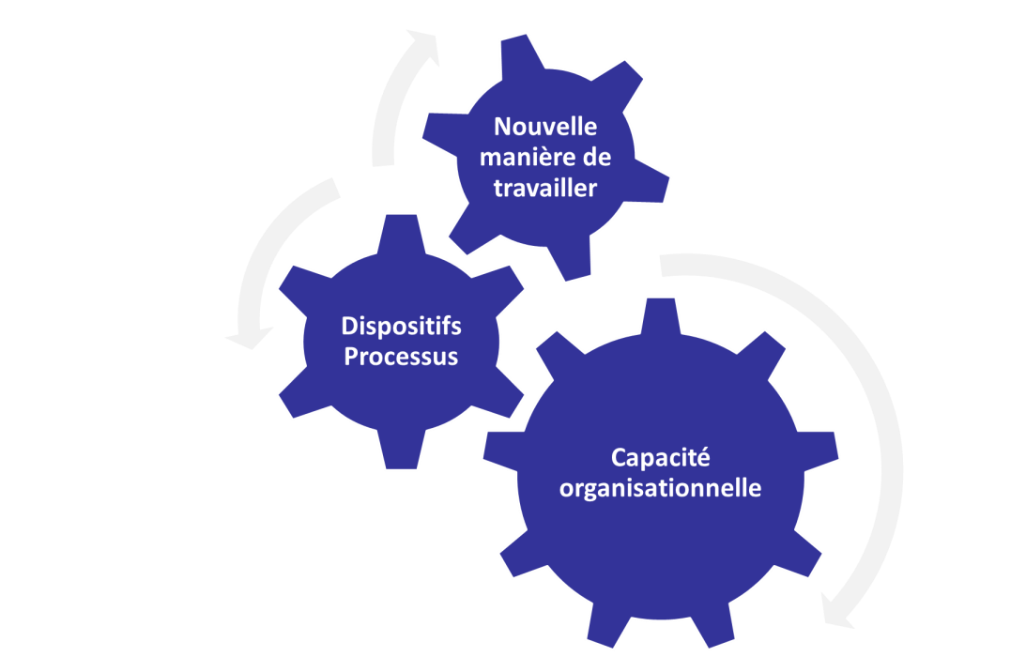
Les principaux leviers de transformation du système de santé
Les systèmes d’information ;
Le travail collaboratif ;
La coordination des professionnels ;
Les formations, notamment interprofessionnelles ;
La mobilisation institutionnelle, les partenariats ;
La gouvernance ;
La contractualisation ;
L’implication des patients ;
L’innovation.
RÉSULTATS
PARCOURS

Slide 21
Les parcours du schéma régional de santé 2018-2022
Approche populationnelle
Parcours « Personnes âgées » ;
Parcours « Personnes en situation de handicap » ;
Parcours « Santé des enfants et des adolescents » ;
Parcours « Patients atteints de cancer » ;
Parcours « Santé mentale » ;
Approche par pathologie
Parcours « Maladies chroniques » ;
Parcours « Maladies neurodégénératives »;
Parcours « Personnes en situation sociale fragile (PRAPS) » et « soins aux détenus »
Parcours « Maladies neurocardiovasculaires / AVC » ;
Parcours « Maladies rares ».

Slide 22
Principaux points de rupture
Nos objectifs de l’avant-projet de schéma régional de santé, le « Parcours Personnes âgées »
L’entrée à l’hôpital ;
La sortie de l’hôpital ;
L’absence ou le défaut de coordination des acteurs, des interventions ;
Les manques dans le suivi des accompagnements et des prises en charge ;
L’absence d’aidant, la fatigue de l’aidant.
Le défaut de ciblage des actions de prévention ;
Le manque de lisibilité des dispositifs existants.
● 22

Slide 23
Objectif à 5 ans : Diminuer de 5 % le nombre de ré-hospitalisations non programmées dans les 30 jours des PA de plus de 75 ans
Étape du parcours : repérer les risques de ré-hospitalisation
Nos objectifs de l’avant-projet de schéma régional de santé, le « Parcours Personnes âgées »
Repérer dépister
Leviers de transformation du système de santé pour répondre à l’objectif
La coordination des acteurs
Préparer la sortie
    Amorcer les éléments pour assurer une sortie dans de bonnes conditions (activation des prises en charge médico-sociales, intérêt de la conciliation médicamenteuse…) ;
    Coordonner la sortie (recommandations HAS / Sortie à discuter en pluridisciplinarité / dispositif PRADO …).
Les systèmes d’information
    Partager des systèmes d’information entre l’hôpital et la médecine de ville.
    La gouvernance
    Être incitatif au niveau des établissements de santé : processus de sortie, cartographie des risques.
● 23

Slide 24
Sommaire
Qu’est ce que le projet régional de santé ?
De l’état des lieux régional aux orientations stratégiques
L’importance de l’approche parcours
Les objectifs du schéma régional de santé : quelques extraits
Une mise en œuvre partenariale : développer les partenariats et la démocratie sanitaire

Slide 25
Notre avant-projet de cadre d’orientation stratégique
Nos priorités : 7 leviers stratégiques
Organisation de l’offre
Orienter résolument et prioritairement la politique régionale de santé vers la prévention dans une démarche de promotion de la santé
Renforcer et structurer l’offre de soins de proximité
Faire évoluer le système dans une logique de parcours
Améliorer l’accès aux soins et l’autonomie des personnes en situation de handicap, des personnes âgées et des personnes en situation fragile dans une logique inclusive
Développer les actions de qualité, de pertinence et d’efficience des soins
Adapter la politique de ressources humaines en santé
Développer une politique d’innovation accompagnant les transformations du système de santé
La répartition territoriale des activités de soins autorisées , des EML et des laboratoires de biologie médicale et de génétique
Une permanence des soins en établissement de santé organisé
Un système de santé en capacité de faire face à toute situation sanitaire exceptionnelle
Encourager la coopération transfrontalière afin de faciliter l’accès aux soins

Slide 26
Nos objectifs de l’avant-projet de schéma régional de santé, une mise en œuvre opérationnelle de notre stratégie - EXTRAIT
Levier 2 : Soins de proximité
Élaborer un schéma cible de renforcement de l’offre de soins de proximité et le mettre en œuvre par territoire de proximité.
Augmenter le nombre d’installations en accompagnant les jeunes médecins dans leur parcours d’installation
Augmenter de 50% le nombre de maisons de santé, et labelliser 10 à 40 équipes de soins primaires ; développer la démarche qualité sur 10 MSP volontaires.
Offrir à l’ensemble des médecins généralistes de la région l’accès à un dispositif d’appui aux situations complexes.
Accompagner la diversification d’une offre de soins non programmés de 1er recours, lisible et adaptée aux besoins des territoires.
Organiser la couverture exhaustive de la régulation libérale sur la région Grand Est.
Promouvoir et accompagner la mise en œuvre des protocoles de coopération sur le champ ambulatoire en lien avec la télémédecine.
Encourager la coordination territoriale en accompagnant le développement des CPTS en réponse aux besoins de la population : Déploiement de 10 à 50 CPTS en Grand Est.
● 26
● 26

Slide 27
Nos objectifs de l’avant-projet de schéma régional de santé, une mise en œuvre opérationnelle de notre stratégie - EXTRAIT
Levier 3 : Parcours « Santé des enfants et des adolescents »
Mettre en œuvre, dans les lieux de vie des enfants et des adolescents, un plan d’actions coordonnées visant leur bien-être et leur développement en y incluant l’accompagnement et la parentalité.
Mettre en œuvre un parcours coordonné pour les enfants présentant des manifestations de souffrance psychiques.
Mettre en œuvre un parcours coordonné pour les enfants présentant un surpoids ou une obésité.
Mettre en œuvre un parcours coordonné pour les enfants présentant des troubles du neuro-développement.
Diminuer le recours inadapté des enfants et des adolescents aux structures hospitalières (urgences et surspécialités).
100% des enfants bénéficient de l’examen médical obligatoire lors de la 6e année dans les territoires prioritaires définis en lien avec les rectorats.
Participer au soutien à la parentalité.
Permettre aux enfants et adolescents, identifiés comme relevant d’une situation complexe, de bénéficier d’une coordination pluri professionnelle dans un dispositif spécifique.

Slide 28
Nos objectifs de l’avant-projet de schéma régional de santé, une mise en œuvre opérationnelle de notre stratégie - EXTRAIT
Levier 4 : Parcours « Personnes âgées »
Contribuer à la prévention de la perte d’autonomie des personnes âgées.
Diminuer de 10% le recours aux urgences des personnes âgées de plus de 75 ans.
Coordonner les acteurs et les interventions au sein des départements pour que 20% des personnes âgées de plus de 75 ans vivant à domicile bénéficient d’un plan d’accompagnement co-construit avec la personne et son entourage.
Mettre en œuvre par l’organisation territoriale prévue, 100% des plans d’accompagnement élaborés pour les personnes âgées à domicile.
Structurer l’offre pour répondre aux enjeux du parcours de santé de la personne âgée.
Diminuer de 5% le nombre de ré-hospitalisations non programmées dans les 30 jours des personnes âgées de plus de 75 ans.
● 28
● 28

Slide 29
Nos objectifs de l’avant-projet de schéma régional de santé, une mise en œuvre opérationnelle de notre stratégie - EXTRAIT
Levier 6 : Ressources humaines en santé
Soutenir les initiatives des professionnels de santé pour l’accompagnement des étudiants issus des filières de formation en santé sur la région en contractualisant avec les universités et les représentants des professionnels et des étudiants et les autres services en charge des formations.
Faire évoluer les terrains de stage d’accueil des internes, en fonction de l’offre et des besoins du territoire, pour mettre en œuvre la réforme du 3° cycle sur les trois subdivisions.
Mettre en œuvre l’universitarisation des formations paramédicales des niveaux II et III.
Appuyer chaque GHT pour développer une stratégie efficiente en matière de ressources humaines en santé (GMPC).
Organiser une offre de formation continue pour répondre aux besoins de soutien à domicile de la population en perte d’autonomie ou souffrant de maladies chroniques.
Organiser une coordination pédagogique des instituts de formation paramédicaux.
Renforcer les coopérations des professionnels de santé pour réduire les délais d’accès aux soins et renforcer la logique de parcours de santé
● 29
● 29

Slide 30
Nos objectifs de l’avant-projet de schéma régional de santé, une mise en œuvre opérationnelle de notre stratégie - EXTRAIT
Levier 7 : Innovation / e-santé
Améliorer la coordination des acteurs grâce aux outils du numérique (parcours maladies chroniques) ;
Expérimenter de nouveaux modes d’organisation des soins destinés à optimiser les parcours des personnes âgées en risque de perte d’autonomie, en gérant leur sortie d’hôpital.
Poursuivre ou déployer le télé-AVC dans les territoires non couverts (parcours maladies neurovasculaires) ;
Soutenir les travaux menés par les associations de malades en matière d’outils santé connectée (exemple de l’application mobile ViMaRare, parcours maladies rares)
Prioriser et organiser le développement de la télémédecine tout en assurant son intégration dans les pratiques médicales (ensemble des parcours, et soins en milieu pénitentiaire) ;
Déployer la télé-expertise (addictologie, chirurgie, …) ;
Développer la télé-radiologie (organisation de l’offre en imagerie) ;
● 30
● 30

Slide 31
Sommaire
Qu’est ce que le projet régional de santé ?
De l’état des lieux régional aux orientations stratégiques
L’importance de l’approche parcours
Les objectifs du schéma régional de santé : quelques extraits
Une mise en œuvre partenariale : développer les partenariats et la démocratie sanitaire

Slide 32
Une démarche de co-construction
Stratégie nationale de santé
Adoption du PRS
12/2017
05/2018
2017
oct.
nov.
déc.
2018
févr.
mars
avr.
mai
2018
15/10/2017
CONCERTATION
15/12/2017
02/02/2018
CONSULTATION OFFICIELLE DE 3 MOIS
30/04/2018
15/10/2017
CONSOLIDATION
30/4/2018
62 jours
Aujourd'hui
90 jours
198 jours
- 23 groupes de travail ayant réuni plus de 600 acteurs associés entre février et septembre 2017 ;
- Concertation d’oct. à déc 2017 : plus de 80 réunions notamment auprès des instances de démocratie sanitaire : commission régionale de la santé et de l’autonomie (CRSA) et conseils territoriaux de santé (CTS, qui animent les territoires de démocratie sanitaire)

Slide 33
La mise en œuvre du PRS : des partenaires à impliquer au plus proche des territoires
Une co-construction du PRS avec plus de 600 acteurs associés : experts, partenaires, usagers et démocratie sanitaire
Une articulation avec les autres politiques publiques : collectivités territoriales, conseils départementaux, Région, rectorats et universités…
Une territorialisation des nos actions : contrats locaux de santé, CPOM, projets territoriaux en santé mentale, projets médicaux partagés des GHT
Un pilotage, une animation et une évaluation notre politique de santé
Une coordination étroite avec l’Assurance maladie

Slide 34
Des partenaires à impliquer au plus proche des territoires pour une mise en œuvre pertinente et efficace
Mise en œuvre
de la politique
régionale de santé
Contrats locaux de santé
(Contrats de ville, contrats de ruralité)
Conventions de partenariat avec les autres acteurs publics
Projets territoriaux (santé mentale, soins de proximité, …)
Contractualisation avec les opérateurs de santé
Projets médicaux partagés des groupements hospitaliers de territoire

Slide 35
La mise en œuvre du PRS : une co-construction des plans d’actions associés aux projets du PRS
Une mise en œuvre territoriale des projets du PRS
Cibler les territoires prioritaires de mise en œuvre ;
Établir des plans d’actions propres à chaque territoire de mise en œuvre ;
Repérer les partenaires locaux et régionaux à mobiliser ;
Construire un système de mesure de l’atteinte des objectifs du projet PRS : définition des indicateurs et modalités de recueil.
Une gouvernance adaptée pluripartenariale
Un comité stratégique régional PRS ;
Des groupes projets et instances existantes de pilotage (COMESA, CORSIS,…) ;
Les instances de concertation (CRSA, CTS…).

Slide 36
Portons collectivement les orientations du PRS 2018-2027 dans une logique de responsabilité populationnelle et dans le cadre d’un partenariat renforcé et élargi à l’ensemble des acteurs des politiques publiques.
PRS GRAND EST
2018-2027

